Slide 1
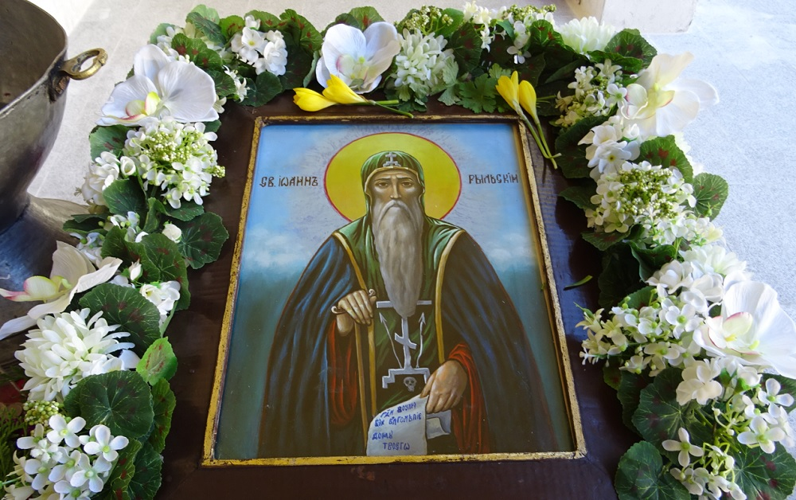

Празници, посветени на християнските светци
spravochnik.marica.bg
Православната Църква почита християнските светци като наши застъпници пред Бога и помощници в земния ни път.

Slide 2
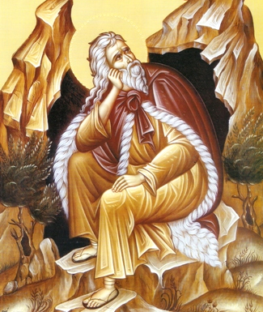
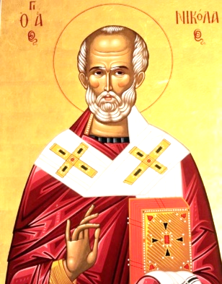
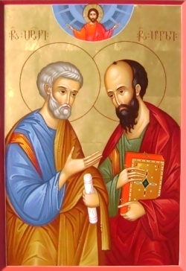
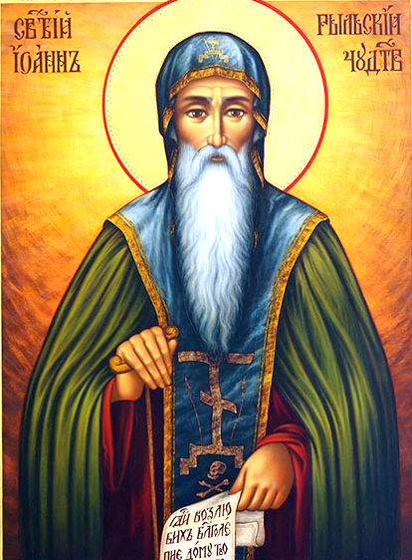
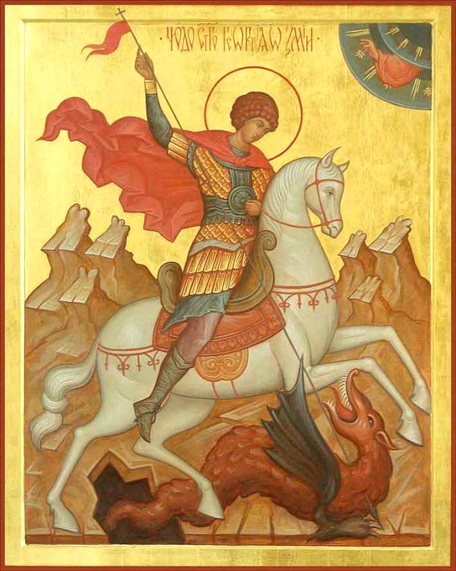
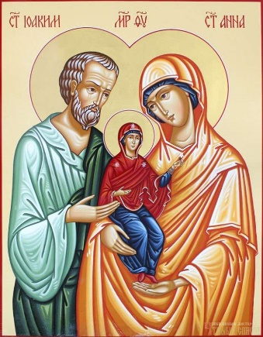
Светците по различен начин служили на Бога. Затова ги наричаме по различен начин:
пророци
апостоли
мъченици
светители
преподобни
праведници

Slide 3
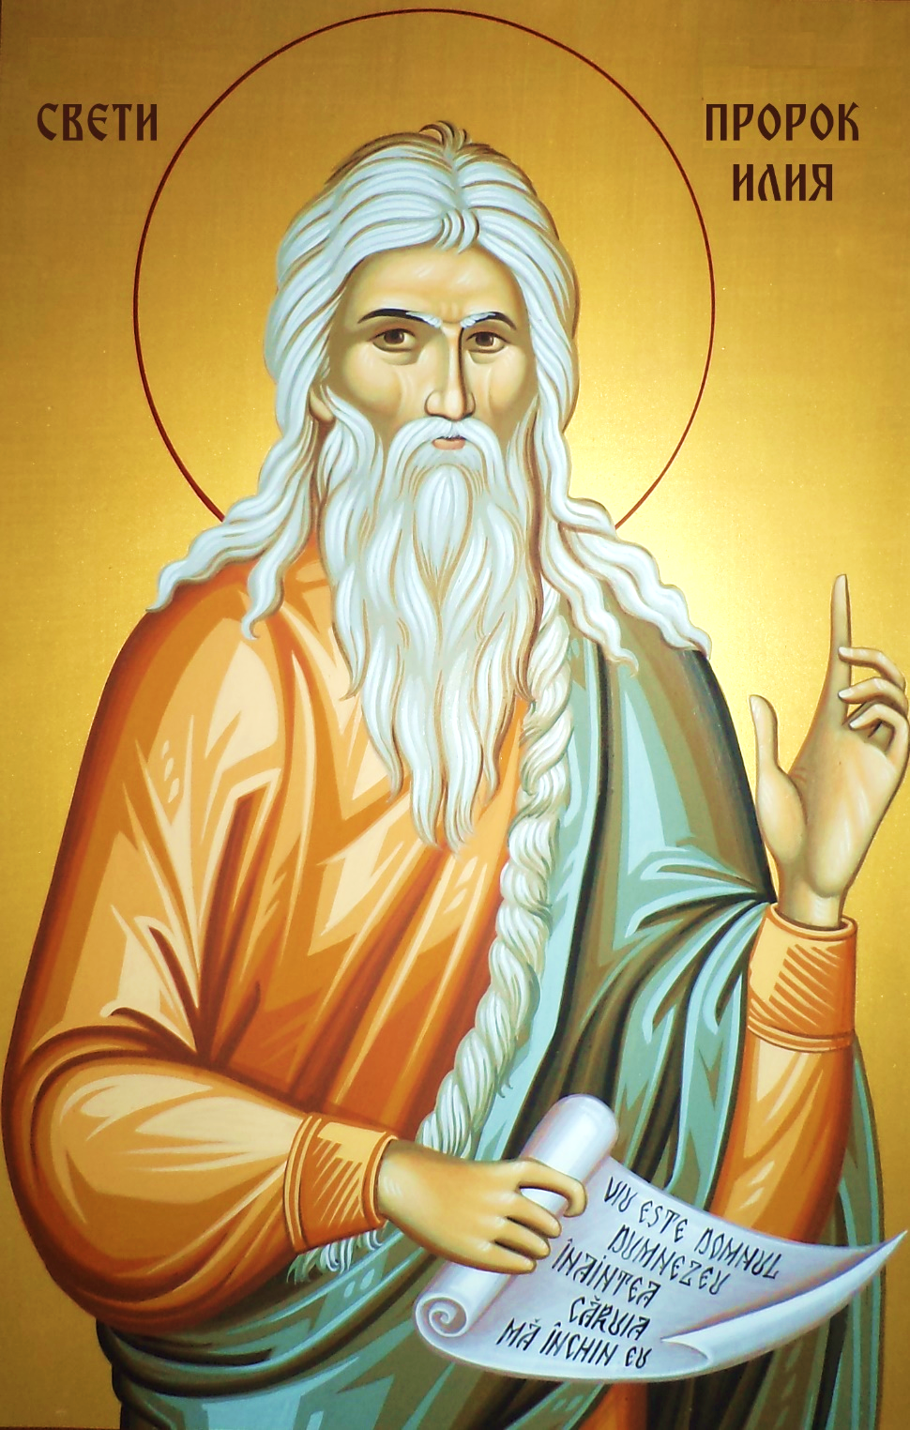
1. Пророци
Пророци – светци, които живели преди да се роди Христос и са предрекли Неговото идване на земята. Бог им посочвал как да вразумяват народа, когато греши.
iconografis.wordpress.com
Св. пророк Илия
Илинден – 20 юли

Slide 4
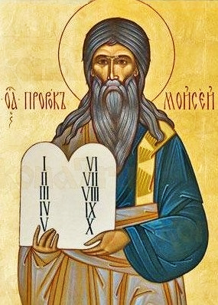
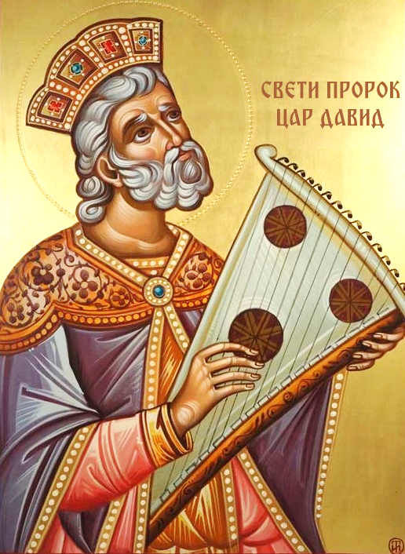
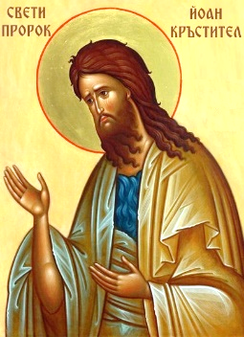
Пророци
ikona7.ru
Bluetapp.com
blessedmart.com
Св. пророк Мойсей
Св. пророк цар Давид
Св. пророк Йоан Кръстител

Slide 5
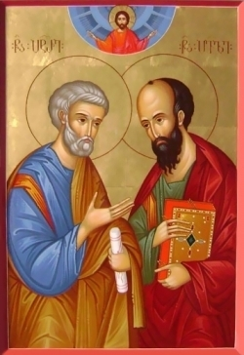
2. Апостоли
Апостоли – това са избраните от Господа ученици, които Той пращал по целия свят да проповядват Евангелието.
karibche.ambebi.ge
Св.св. Петър и Павел
Петровден – 29 юни

Slide 6
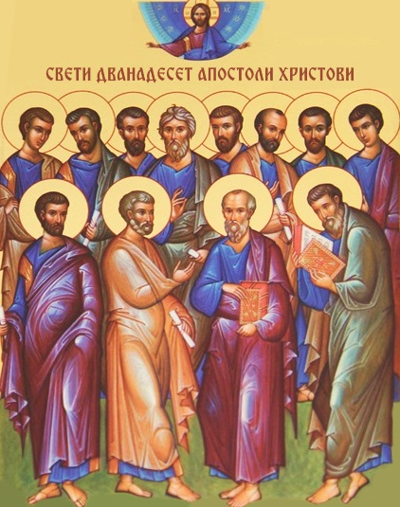
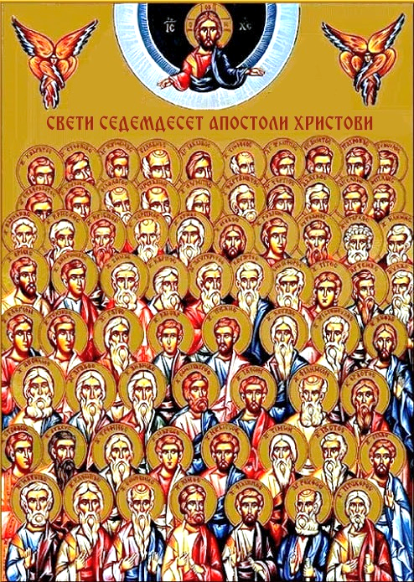
Апостоли
www.johnsanidopoulos.com
www.holyapostles.online
12-те апостоли са най-близките Христови ученици, но Господ избрал и други 70 апостоли да помагат за разпространяване на християнството.

Slide 7
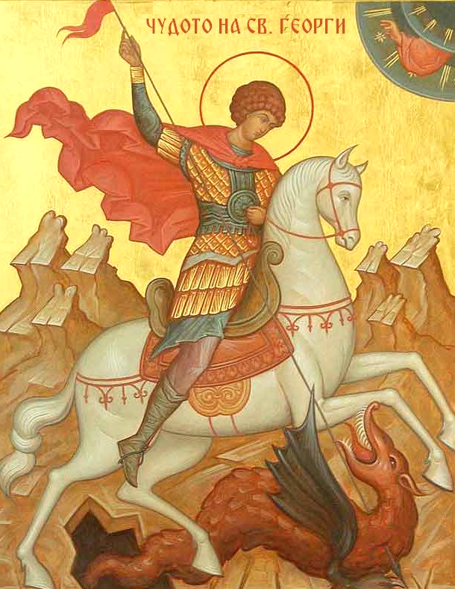
3. Мъченици
Мъченици – светци, които претърпели гонения, изтезания и приели мъченическа смърт, заради вярата си в Христос.
sofia-seminaria.org
Св. вмчк. Георги
Гергьовден – 6 май

Slide 8
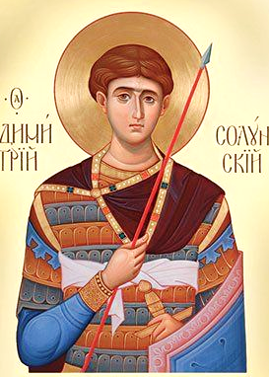
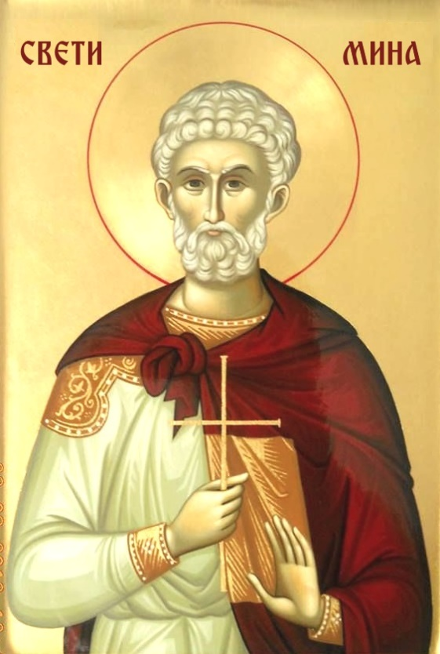
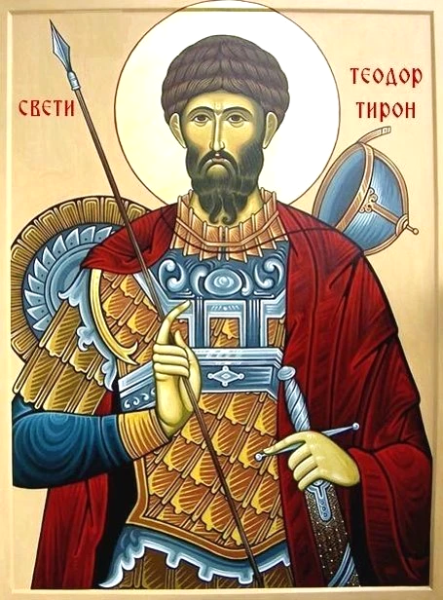
Мъченици
catalog.obitel-minsk.com
Iconar Adrian Nechita,doxologia.ro
www.icons.ge
Св. великомъченик
Димитър
Св. великомъченик Мина
Св. великомъченик Теодор Тирон

Slide 9
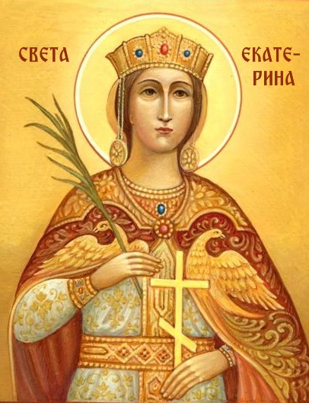
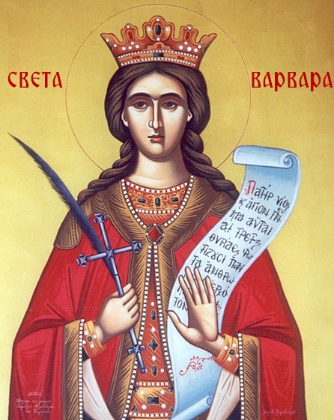
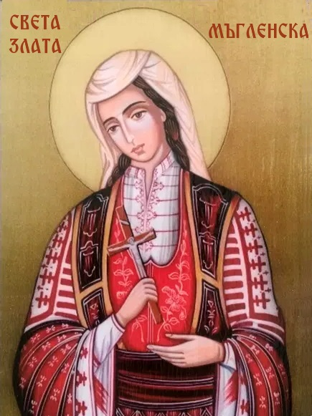
Мъченици
vidania.ru
www.flickr.com
www.olx.bg
Св. великомъченица
Екатерина
Св. великомъченица
Варвара
Св. великомъченица
Злата Мъгленска

Slide 10
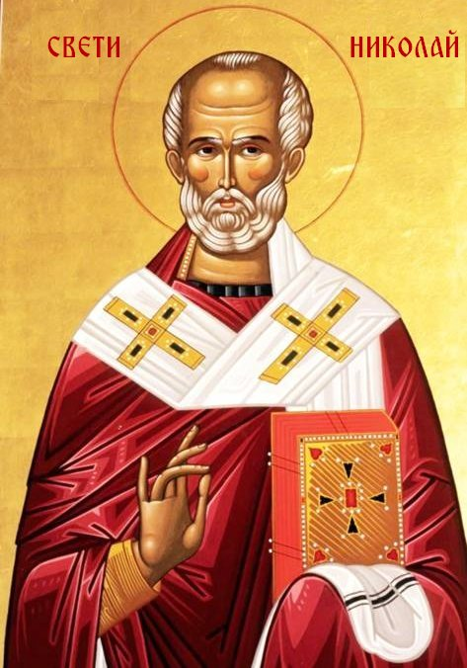
4. Светители
Светители – те са църковни водачи, епископи, отличили се със светостта на живота си и утвърждаване на народа в чистата православна вяра.
www.doktorfrank.com
Св. Николай Чудотворец
Никулден – 6 декември

Slide 11
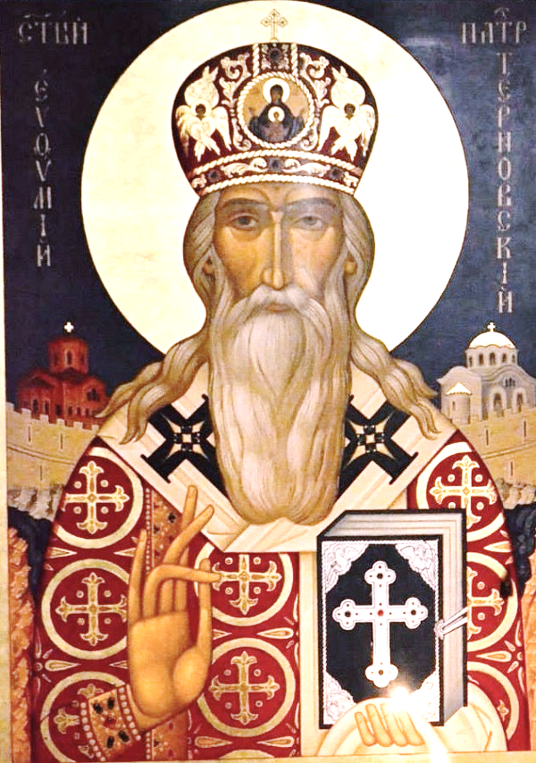
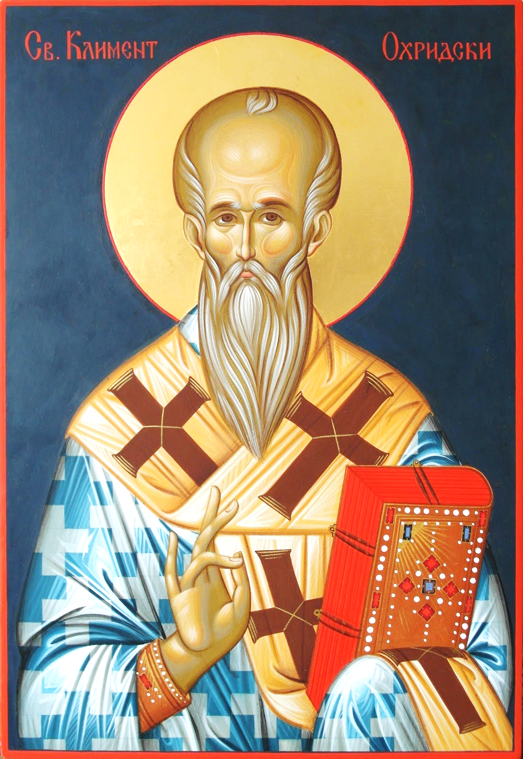
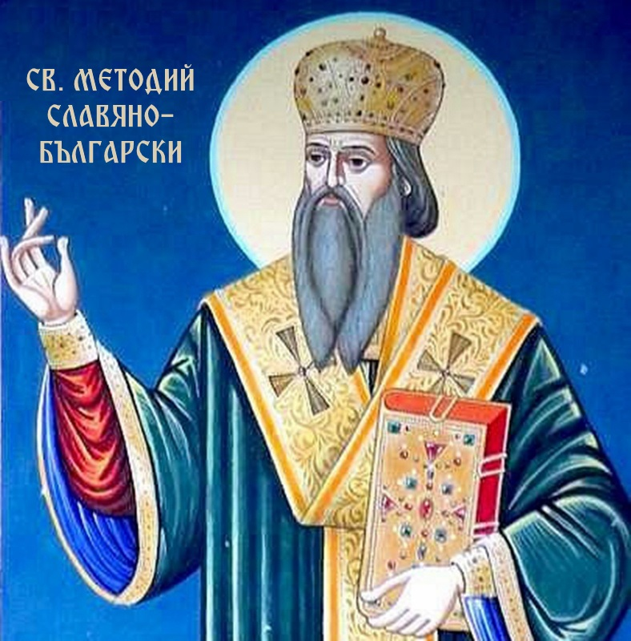
Светители
bg-patriarshia.bg
atelierpraxis.blogspot.com
plevenzapleven.bg
Св. Патриарх Евтимий
Св. Климент Охридски
Св. Методий Славянобългарски

Slide 12
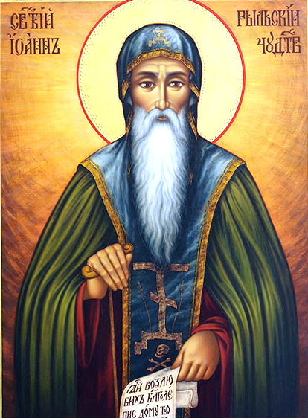
5. Преподобни
Преподобни – светци, които посветили живота си на Бога като монаси и отшелници.
smolyan.bgvesti.net
Св. преподобни Йоан Рилски - 19 октомври

Slide 13
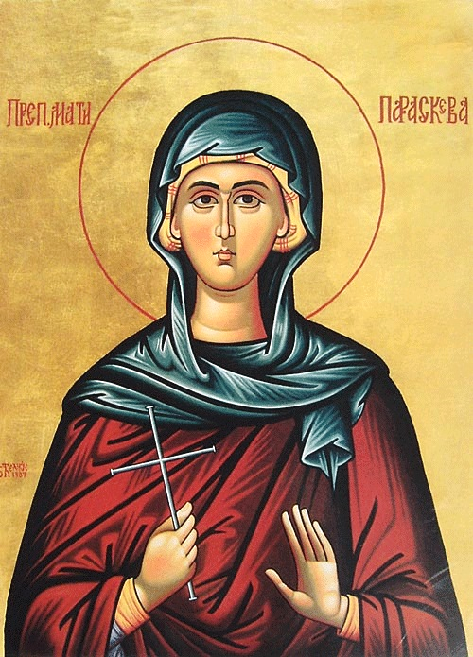
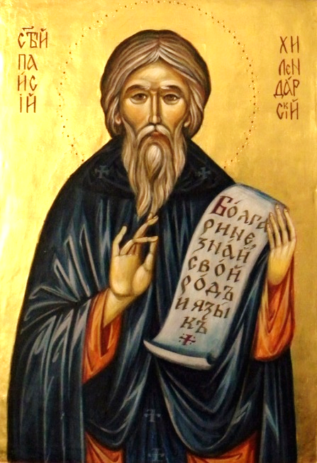
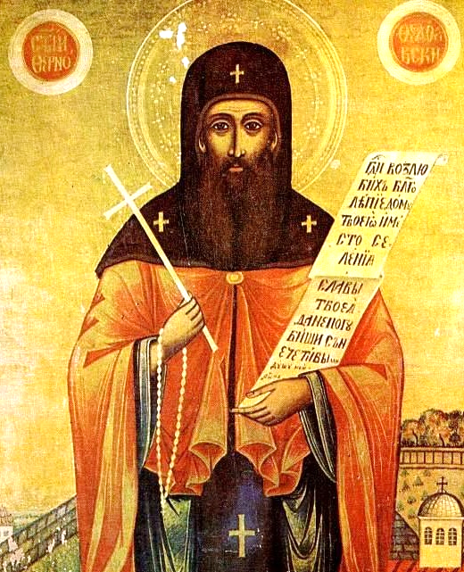
Преподобни
trydiani.blogspot.com
www.istorici.com
starotarnovo.blogspot.com
Св. преподобна Петка
Св. преподобни Паисий Хилендарски
Св. преподобни Теодосий Търновски

Slide 14

6. Праведници
Праведници – свети мъже и жени, които живели преди Рождество Христово и с вяра очаквали Спасителя.
Праведници наричаме и всички, които имали свят живот.
omolitvah.ru
Свв. праведни Йоаким и Анна

Slide 15
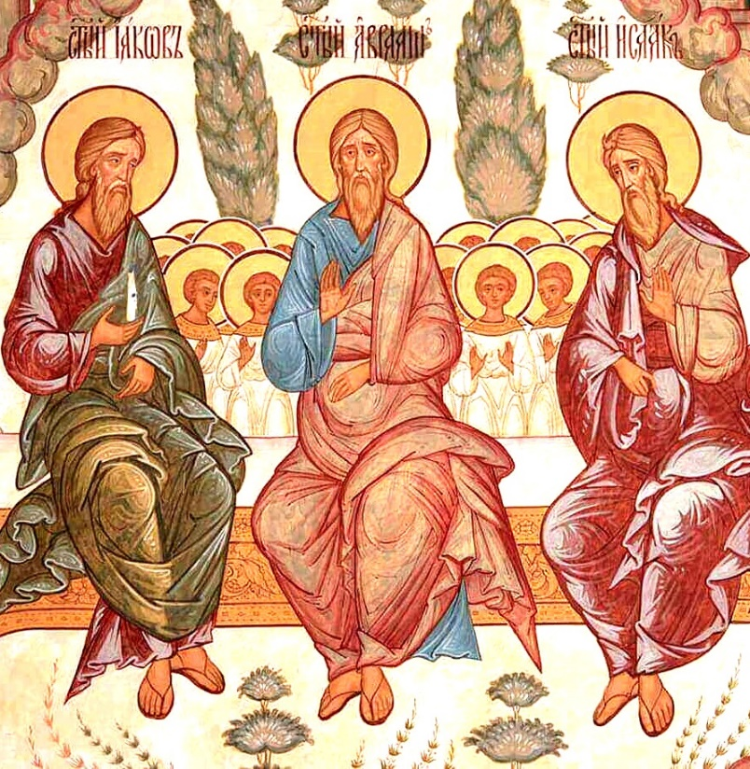
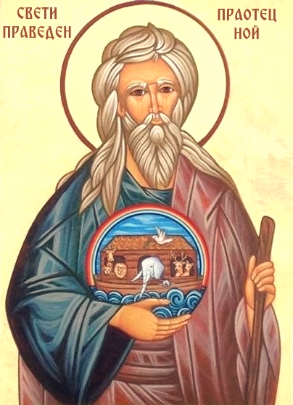
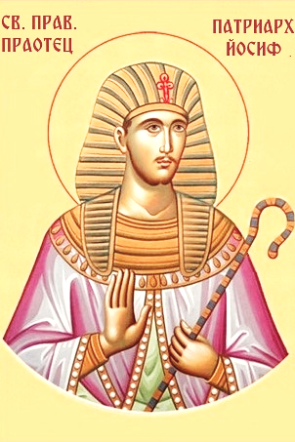
Праведници
m.facebook.com/AntiochianOrthodoxParish
christopherklitou.com
osnovahram.kh.ua
Св. праведен праотец Ной
Св. прав. праотци
Патриарси Авраам, Исаак, Иаков
Св. прав. праотец Патриарх Йосиф

Slide 16
Въпроси към урока:
Как светците служили на Бога?
2. Как се назовават отделните категории светци?
3. Как наричаме светците, които живели като монаси и отшелници, каквито са свети Йоан Рилски и света Петка?
4. Кои светци наричаме светители? Кои български светци са светители?

Slide 17

ГЛЕДАХТЕ ПРЕЗЕНТАЦИЯ
ПО
Религия християнство – православие
Празници, посветени на християнските светци
Към УРОК 5.5 ОТ ЕЛЕКТРОННИЯ УЧЕБНИК ЗА 4 КЛАС
НА ИЗДАТЕЛСТВО ВИТЕЗДА
съставена от екипа на сайта
„Светлината на храма“

